Slide 1
Classification
Support Vector Machine

Slide 2
Intuition
어떤 직선이 분류를 더 잘했다고 할 수 있을까요?
vs.

Slide 3
Intuition
어떤 직선이 분류를 더 잘했다고 할 수 있을까요?
잘했다는 기준이 무엇일까요?

Slide 4
Intuition
어떤 직선이 분류를 더 잘했다고 할 수 있을까요?
->마진이 가장 멀도록 하는 것이 분류를 잘 했다고 정의한다.
Margin
Margin
vs.

Slide 5

Concept
w · x + b = 1
w · x + b = 0
w · x + b = -1
reference. https://www.javatpoint.com/machine-learning-support-vector-machine-algorithm

Slide 6
Concept
Goal: Maximize Margin
w · x + b = 1
w · x + b = 0
w · x + b = -1
reference. https://www.javatpoint.com/machine-learning-support-vector-machine-algorithm

Slide 7
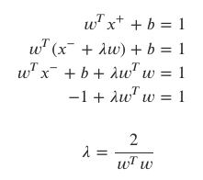
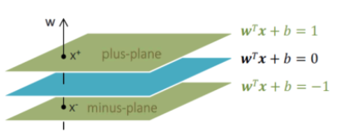

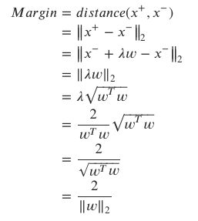

Concept
Goal: Maximize Margin
𝑥+는 𝑥− 를 𝑤 방향으로 평행이동시키되 이동 폭은 λ로 스케일
reference. https://ratsgo.github.io/machine%20learning/2017/05/23/SVM/

Slide 8
Intuition: SVM(Soft Margin)
아래와 같은 경우는 어떻게 동작해야 할까요?

Slide 9
Intuition: SVM(Soft Margin)
아래와 같은 경우는 어떻게 동작해야 할까요?
현실적으로 hyperplane으로 모든 분류가 이뤄지기는 어렵다.

Slide 10

Intuition: SVM(Soft Margin)
아래와 같은 경우는 어떻게 동작해야 할까요?
현실적으로 hyperplane으로 모든 분류가 이뤄지기는 어렵다.
어느정도의 오류는 인정하는 한에서 마진을 최대화하자.
패널티 텀

Slide 11
Concept: SVM(Soft Margin)
Goal:
𝐶 : hyperparameter (패널티에 대한 가중치)
C가 커질수록 마진 폭이 줄어든다.(오류의 페널티를 크게 준다.)
C가 작을 마진 폭이 커진다.(오류의 페널티를 작게 준다.)
𝜉𝑖
𝜉j

Slide 12
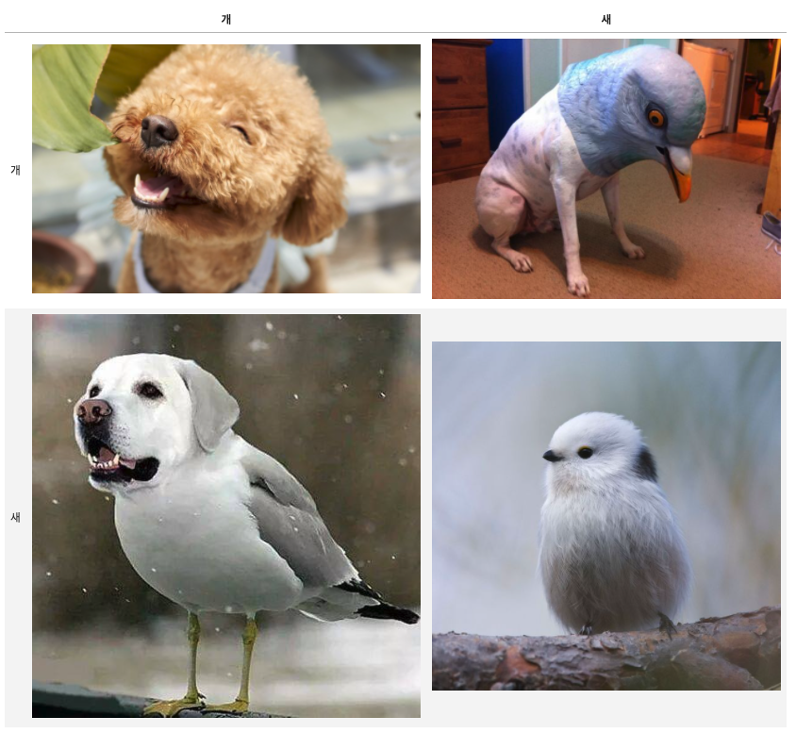
Quiz.
아래 이미지에서 Support Vector가 될 가능성이 높은 두 이미지 데이터는?
새
개

